Slide 1
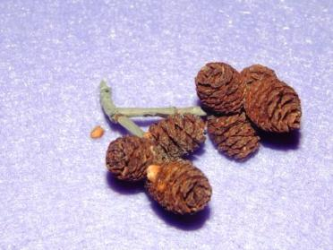
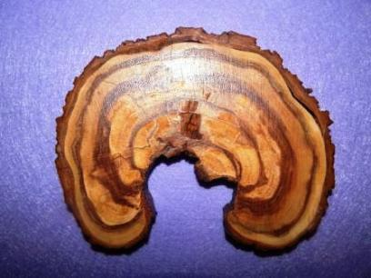
«Школа юного дендролога»
Часть 1. Викторина.
Автор – составитель:
Кононова Ольга Сергеевна, педагог ДО
МБОУДОД «Детская эколого-биологическая станция».
Фото и рисунок автора (за исключением слайдов 2, 5).
Дивногорск, 2015.

Slide 2
Правила викторины
В викторине участвуют команды по 5 – 7 человек.
Право первого ответа принадлежит команде, которая первой подала знак о том, что готова отвечать. Если ответ неверный, право ответа переходит к следующей команде.
За каждый верный ответ команда получает 1 балл (кроме заданий, выполнение которых оценивается дополнительно).
Ответ, высказанный без разрешения ведущего, команде не засчитывается.!

Slide 3
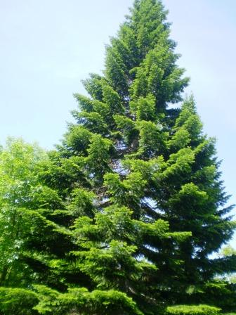
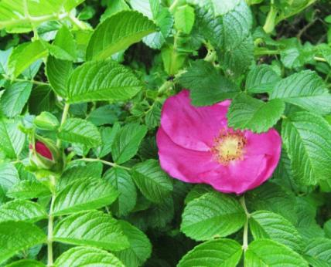
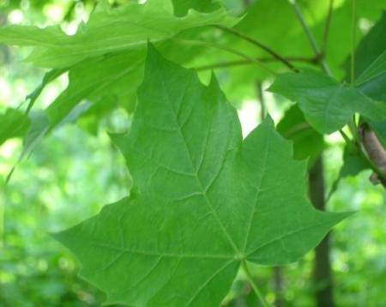
Назовите растения, их отделы и жизненные формы:

Slide 4
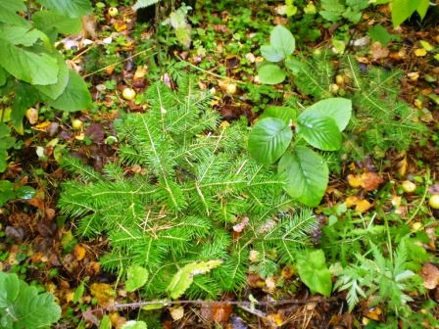
Назовите растение, его жизненную форму и принадлежность к компоненту экосистемы леса:

Slide 5
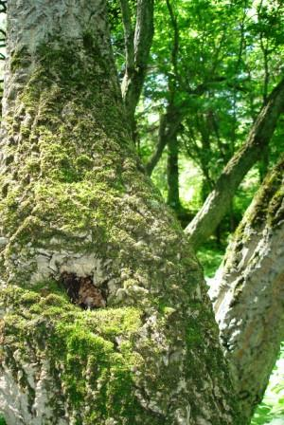
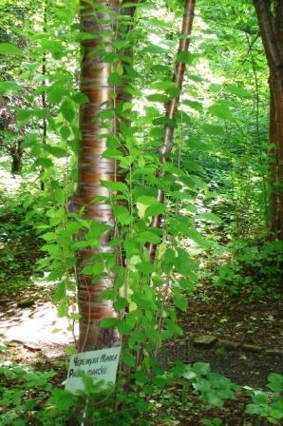
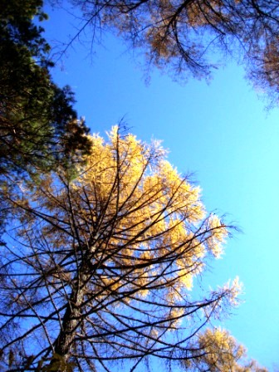
Назовите растения – интродуценты Дендросада в районе Старого скита, их жизненные формы, принадлежность к компоненту экосистемы леса:

Slide 6
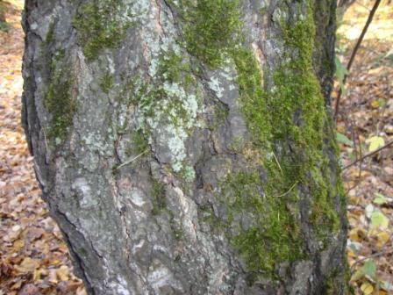
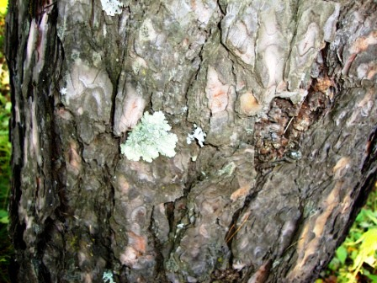
Определите качество атмосферного воздуха участка леса, где есть такие эпифитные лишайники и мхи:

Slide 7
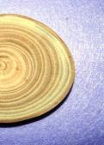
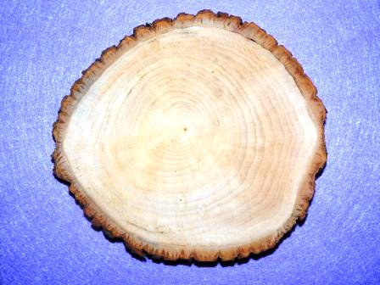
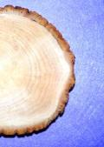
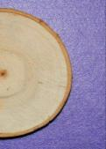
Найдите половину спила клён остролистного!

Slide 8
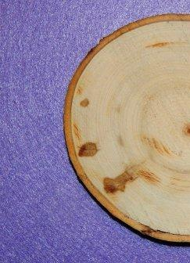
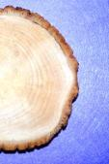
Найдите вторую половину спила осины (тополя дрожащего)!

Slide 9
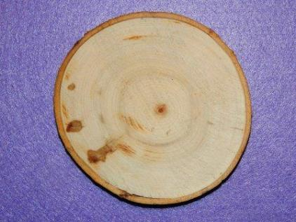
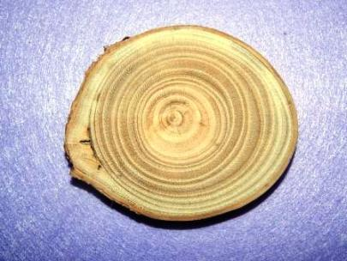
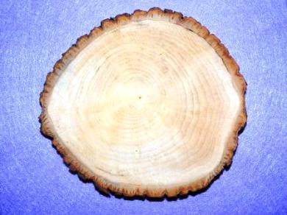
Найдите среди образцов спил эвкалипта лучистого!

Slide 10
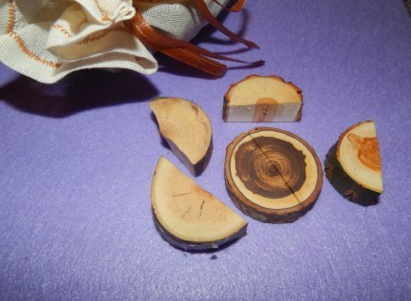
Перед вами – 14 половин спилов 7 деревьев и кустарников. Соберите их вместе! Команда, выполнившая задание первой, получит 5 баллов!

Slide 11
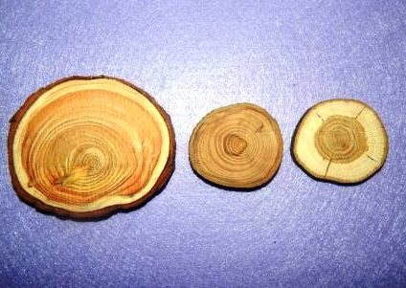
С помощью эталонной коллекции определите образцы древесины. Найдите «лишний» спил и поясните причину выбора:

Slide 12
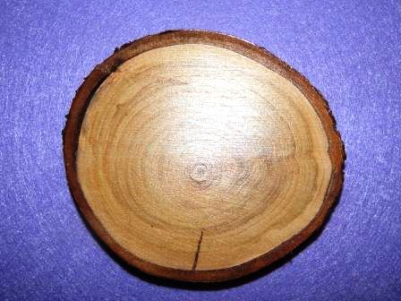
Как определить возраст дерева вишни по его спилу?

Slide 13
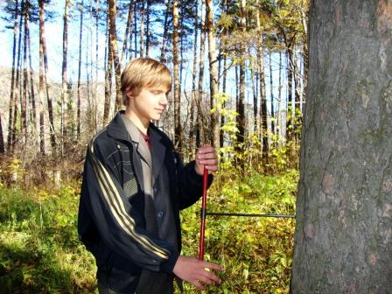
А теперь возьмите возрастные буравы и определите возраст дерева, спиленного во время рубки ухода. Команда, справившаяся первой, получит 10 баллов!

Slide 14
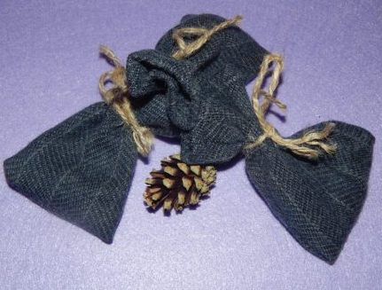
В шерстяных мешочках – плоды и шишки разных деревьев. Найдите на ощупь мешочек с шишкой сосны обыкновенной!

Slide 15
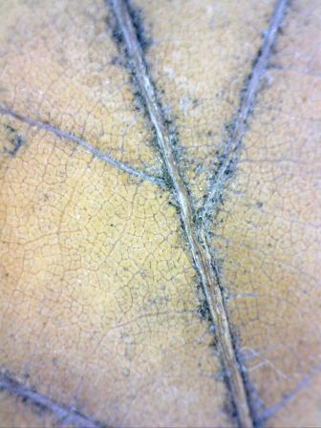
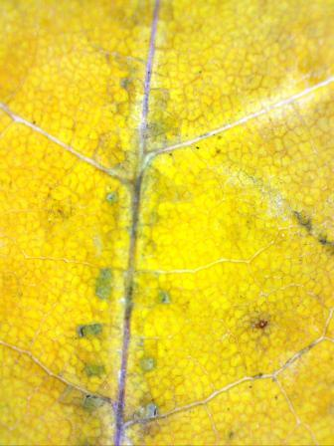
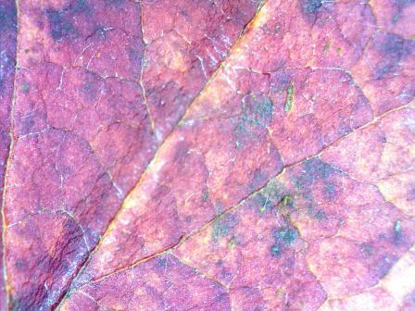
Пользуясь гербарием Дендросада в районе Старого скита, найдите среди микроснимков снимок листа дуба черешчатого:

Slide 16
Ответы
1. Пихта сибирская (отдел Голосеменные, дерево), клён остролистный (отдел Цветковые, дерево), роза морщинистая (отдел Цветковые, кустарник).
2. Подрост пихты сибирской (дерево).
3. Деревья: бархат амурский, лиственница Гмелина (древостой), черёмуха Маака (подлесок).
4. Т. к. здесь присутствуют лишайники накипные и листоватые, воздух здесь, предположительно, загрязнён слабо; их вытесняют мхи, значит, воздух влажный.
5. Спил клёна остролистного - № 2 сверху.
6. Спил осины - № 3 сверху.
7. Спил эвкалипта лучистого - № 3 сверху.
8. Спил лиственницы сибирской, т. к. она – голосеменное хвойное дерево, остальные же (яблоня обыкновенная, дуб черешчатый) –цветковые лиственные.
9. Следует считать тёмные годичные кольца (светлое кольцо – весенний прирост, тёмное кольцо – летне-осенний прирост, т. е. 2 кольца – прирост 1 года) и добавлять несколько лет, в течение которых дерево – сеянец не образовывало годичные кольца.
10. Дуб черешчатый – микроснимок № 1 (увеличение – ок. 200 крат).

Slide 17
Успехов вам, юные дендрологи и защитники леса!

